Slide 1
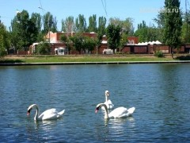
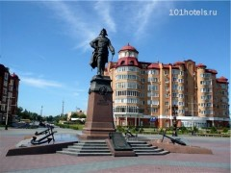
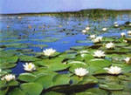
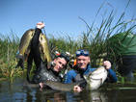
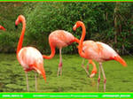
Астраханская область

Slide 2
Астраханская область – наша малая Родина, край, где мы родились, сделали первые шаги в познании мира.
Область относится к Поволжскому району, Южному федеральному округу. Географическое положение Астраханской области своеобразное. Она располагается на границе Европы и Азии, Волга дает выход к 5 морям. Граничит с Волгоградской областью — на севере, с Калмыкией — на западе, с Казахстаном — на востоке.
Астраханская область расположена на юго-востоке Восточно-Европейской равнины в пределах Прикаспийской низменности, в умеренных широтах, в зоне пустынь и полупустынь.
Наша область занимает практически серединное положение между экватором и Северным полюсом. Климат Астраханской области умеренный, резко континентальный – с высокими температурами летом, низкими – зимой. Административный центр области — город Астрахань. Астраханская область по территории (44,1 тыс. км²) занимает 6-е место из 8-ми регионов Поволжья. Область была образована 27 декабря 1943 года.

Slide 3
Символика

Slide 4
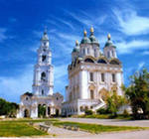
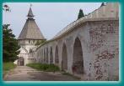
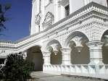
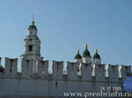
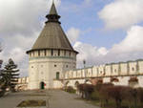
Астрахань – главный город Астраханского края, красивый, южный, солнечный. Белокаменный кремль украшает центральную часть города.
Кремль – средоточие и венец красоты города Астрахани, его главная достопримечательность, живая летопись, своеобразный историко-архитектурный музей-заповедник. В замечательных его сооружениях как бы спрессована история края. Он "маститый свидетель истории города".

Slide 5
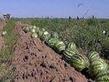
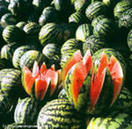
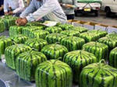
Природные богатства Астраханского края
Астраханский арбуз – главный символ российского лета. По России арбузы пошли именно с астраханской земли. Под жарким солнцем наливаются плоды сладким соком. Добрые руки бахчеводов и волжская вода создают превосходный вкус. Астраханская область считается центром российского арбуза.

Slide 6
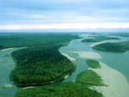
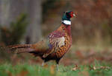
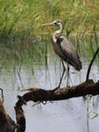
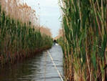
ЗАПОВЕДНИК В дельте Волги есть несколько заповедных территорий, которые объединены одним названием – Астраханский заповедник. Это один из первых заповедников России. Гордость заповедника – лотос, осётр, пеликан, лебедь, орлан, скопа и другие.

Slide 7
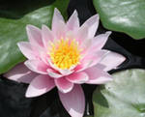
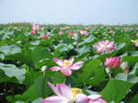
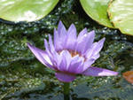
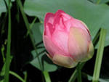
Л О Т О С
В период начиная с конца июля и по сентябрь в низовьях Волги , ниже города Астрахань зацветает Астраханский лотос. Это удивительное растение поражает величиной и красотой своих цветков, которые цветут всего три дня. В низовьях Волги мы наблюдаем прекрасные картины цветения этих растений, которые образуют целые поля , уходящие за горизонт, к самому морю.

Slide 8
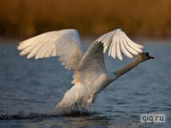
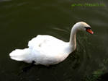
Л Е Б Е Д Ь – величавая птица, символ красоты, верности и добра. В ее честь названо Лебединое озеро в центре города Астрахани. Астраханцы любят отдыхать, гулять у озера, наслаждаясь лебединым зрелищем

Slide 9
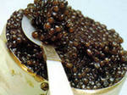
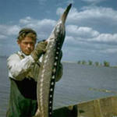
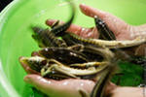
О С Ё Т Р «Царь-рыба», «чудо природы»- так говорят волжане об этой крупной с превосходными вкусовыми качествами рыбе. Осётр постоянно живёт в Каспийском море, а икру идёт метать в реку Волга.

Slide 10
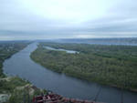
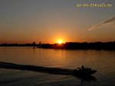
В О Л Г А Эта река – символ и любовь России, мать русских рек. Астраханская область занимает её нижнюю часть, где Волга, разделяясь на множество речек, впадает в Каспийское море

Slide 11
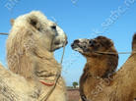
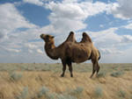
В Е Р Б Л Ю Д Астрахнские верблюды – самые большие двугорбые верблюды мира. Любимое его кушанье – верблюжья колючка. Верблюд – очень ценное животное. Он одевает , возит, кормит людей.

Slide 12
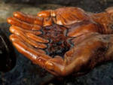
Н Е Ф Т Ь ценнейшее полезное ископаемое области. Астраханскую нефть называют «черное золото», так как она очень ценная. Она легче воды, хорошо горит, даёт тепло. Из неё получают бензин, керосин, вырабатываю спирт, удобрения, лаки, краски и ещё много других нужных человеку веществ.

Slide 13
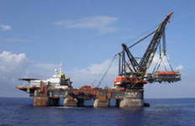
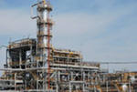
Г А З Наши астраханские земли богаты газом. Почти 200 лет назад наш земляк, русский умелец Иван Семенович Лотухин самыми простыми инструментами прорубил скважину глубиной до 112 метров и получил газ. Сейчас Астрахань стала родиной уникальных плавучих буровых установок, которые используются для подводной добычи газа даже со дна Каспийского моря

Slide 14
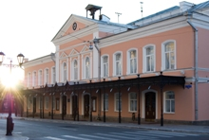
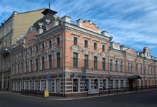
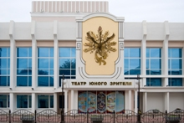
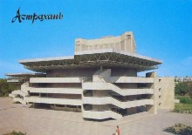
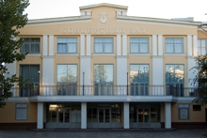
Театры
Астраханский
драматический театр
Астраханский
государственный
театр кукол
Астраханский
театр юного
зрителя
Астраханская
государственная
филармония
Астраханский
государственный
музыкальный театр

Slide 15
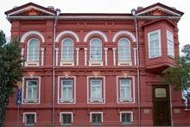
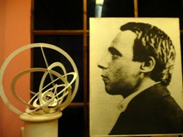
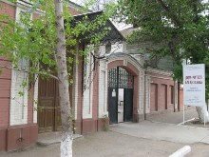
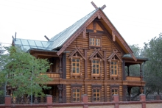
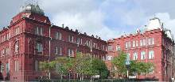
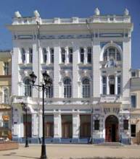
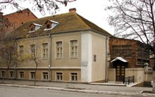
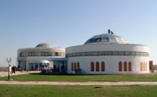
М У З Е И
Астраханская Государственная
Картинная Галерея
Дом-музей
Хлебникова Б.М.
Дом-музей
Кустодиева Б.М.
Дом – музей
Г.В. Тетюшинова
Краеведческий
музей
Музей
Боевой славы
Музей культуры
Астрахани
Музей Курмангазы Сагырбаева
в селе Алтынжар

Slide 16
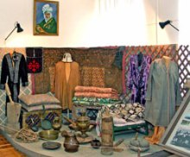
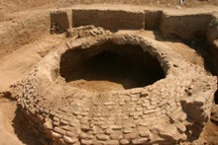
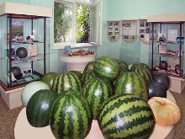
Музей этнографии
Музей «Селитренное городище»
Музей «Российский арбуз»

Slide 17
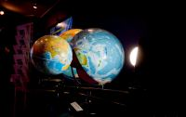
Астраханский планетарий

Slide 18
Столица Золотой Орды На территории Астраханской области в районе села Селитренное в непосредственной близости от раскопок первой столицы Золотой Орды соорудили декорации городища Сарай-Бату («город Батыя») в рамках проекта-съемки художественного фильма, повествующего про жизненный путь и духовные подвиги святителя Алексия (Митрополита Московского, Киевского и всея Руси, дипломата и чудотворца, жившего в 14 веке н.э.).

Slide 19
Основана столица Золотой Орды была в середине 13 века ханом Батыем. Разрушена в конце 14 века Тамерланом и окончательно прекратила свое существование в начале 16 века. Долгое время г. Сарай-Бату являлся крупным торговым и ремесленным центром и просто красивым городом с шумными базарами, караван-сараями, складами, торговыми рядами, мечетями, дворцами с мозаичными стенами, водоемами с прозрачной водой, фонтанами, тенистыми садами и роскошной ханской резиденцией в центре. Дворец хана находился на самом высоком холме живописного берега реки Ахтуба. Существует легенда, что стены этого дворца были украшены золотом, поэтому все государство стало называться «Золотая Орда».

Slide 20
АСТРАХАНСКИЙ КРАЙ Наверно, и богаче, и прекрасней, Чем ты, краёв немало и других, Но только ты так нежно и так властно Душевных струн касаешься моих. Здесь Волга приголубит и расчешет Землицу дельты гребнем голубым. Здесь я и обнадёжен, и утешен, Судьбой храним и родиной любим – Той самой, малой родинкой на карте, Той самой, что и в сердце, и в крови. Здесь детство в алом галстуке за партой, Здесь юность в лодке дружбы и любви. Средь живописи милой и офортов На прикаспийских меди и холсте Моей душе уютно и комфортно, Как малышу в родительском гнезде. Края есть и богаче, и прекрасней, Кого-то привлекая и маня, Но только ты так нежно и так властно Зовёшь к себе, опять зовёшь меня!.. (Ростовский)

